Slide 1


흐름도
1.4
초음파
1.1
온도
1
센서
2
Gateway
1.2
습도
1.3
조도
DB

Slide 2
운전자 안전운전을 위한 온도 알람 서비스
1. 사용자 인터페이스에 온도 임계값를 단계별로 설정하여 알람 표시
1단계:40도 2단계:50도
2. 차안 온도정보를 센서노드를 이용하여 정보수집
3. 수집된 정보의 온도가 40도 이상이면 알람 1단계 표시
4. 수집된 정보의 온도가 50도 이상이면 알람 2단계 표시
5. 표시된 온도정보는 G/W를 통하여 사용자에게 단계별 알람표시
6. 알람 1,2 단계에 대한 평균 수치값 표시
온도

Slide 3
홈 화면
작성자 | (인) | 담당자 | (인)
File No. |  | File Name
code | 내 용
<A> | 어플 정보 및 도움말 화면
<B> | 온도, 습도 정보를 표시
<C> | 조도, 초음파 정보를 표시
<D> | 환경 설정 표시
정보
온도
습도
조 도
초음파
설정
<A>
<B>
<C>
<D>
<number> / 33

Slide 4
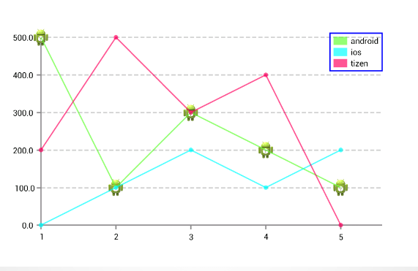
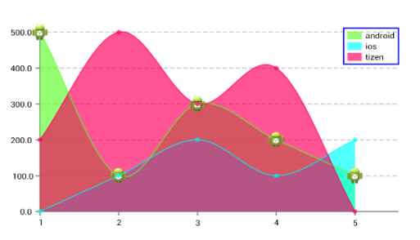
온도 습도 화면
작성자 | (인) | 담당자 | (인)
File No. |  | File Name
code | 내 용
<A> | 현재 온도를 선차트 이용하여 실시간 표시
<B> | 1시간 동안의 평균온도 표시
<C> | 현재온도 실시간 표시
<D> | 현재 습도를 선차를 이용하여 실시간 표시
<E> | 1시간 동안의 평균습도 표시
<F> | 현재 습도 실시간 표시
<A>
<B>
<C>
평균온도 :
현재온도 :
<D>
<E>
<F>
평균습도 :
현재습도 :
정보
온도
습도
조 도
초음파
설정
<number> / 33

Slide 5
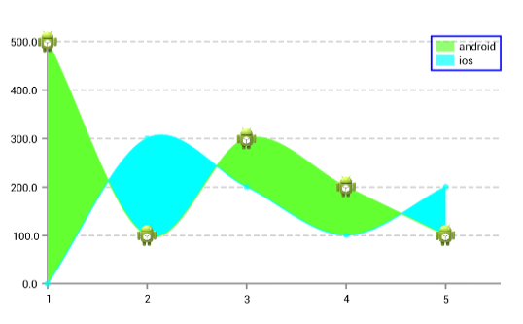
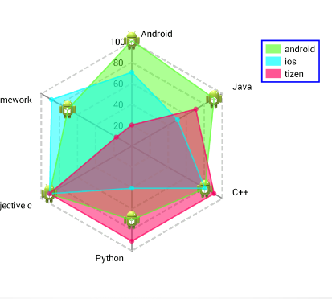
초음파 센서 화면
작성자 | (인) | 담당자 | (인)
File No. |  | File Name
code | 내 용
<A> | 초음파 거리센서를 이용한 알람 및 거리정보
<B> | 설정값 이내의 근접한 하루동안 알람횟수
<C> | 현재 초음파 센서를 이용한 거리 정보를 토대로 설정된 거리 내에 도달시 알람표시
<D>
<E>
<F>
<A>
<B>
현재조도 :
<C>
<D>
<E>
알람횟수 :
현재거리:
정보
온도
습도
조 도
초음파
설정
<number> / 33

Slide 6
설정 화면
작성자 | (인) | 담당자 | (인)
File No. |  | File Name
code | 내 용
<A> | 온도 임계값 설정 한후 임계값 이상이면 소리 알람
<B> | 습도 임계값 설정 한후 임계값 이상이면 소리알람
<C> | 조도 임계값 설정 한후 임계값 이상이면 소리 알람
<D> | 초음파 임계값 설정 한후 임계값 이상이면 소리 알람
<E> | 실시간 차트 갱신을 위하여 차트 갱신시간 설정
<F>
<A>
온도 임계값
<B>
습도 임계값
<C>
조도 임계값
<D>
초음파 임계값
<E>
소리 ON/OFF
<F>
차트 갱신시간
정보
온도
습도
조 도
초음파
설정
<number> / 33

